Slide 1
Атмосферное давление
Выполнила ученица 7 «Б» класса
Журих Олеся

Slide 2
Атмосфера простирается на несколько тысяч километров над нашей планетой. Вследствие действия силы тяжести, верхние слои воздуха, подобно воде в океане, сжимают нижние слои, в результате этого земная поверхность и тела, находящиеся на ней, испытывают давление всей толщи воздуха.
Атмосферное давление – давление, оказываемое атмосферой Земли на все находящиеся на ней предметы.

Slide 3
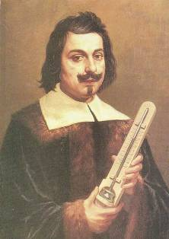
Опыт Торричели
В 1643 г. по предложению итальянского физика Эванджелис-ты Торричелли (1608—1647) был произведен следующий опыт. Стеклянную трубку длиной около
1 м, запаянную с одного конца, наполняют ртутью. Отверстие трубки закрывают пальцем, чтобы ртуть не вылилась, и трубку опускают в вертикальном положении отверстием вниз в сосуд с ртутью. Если теперь отнять палец от отверстия трубки, то столб ртути упадет до высоты около 760 мм над уровнем ртути в сосуде.

Slide 4
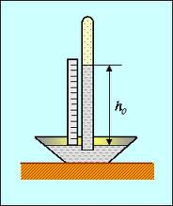
Опыт Торричели
Это объясняется тем, что на свободную поверхность ртути в сосуде действует атмосферное давление. Так как после опускания ртути в трубке над ртутью остается пустота, то давление столба ртути, создаваемое внутри трубки на уровне поверхности ртути в сосуде, должно равняться атмосферному давлению. Поэтому взятая в миллиметрах высота столба над свободной поверхностью ртути прямо измеряет давление атмосферы в миллиметрах ртутного столба.

Slide 5
Опыт Торричели
Итак, опыт показывает, что атмосферное давление составляет около 760 мм рт. ст. Так как 1 мм рт. ст.= 13,6 мм вод. ст., то атмосферное давление равно 760•13,6 мм вод. ст.=10 332 мм вод. ст.=1,013•105 Па, таким образом, атмосферное давление равно давлению столба воды высоты больше 10 м.

Slide 6
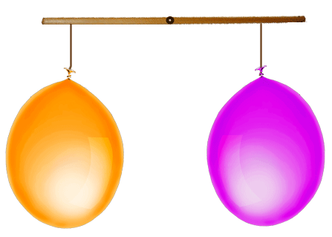
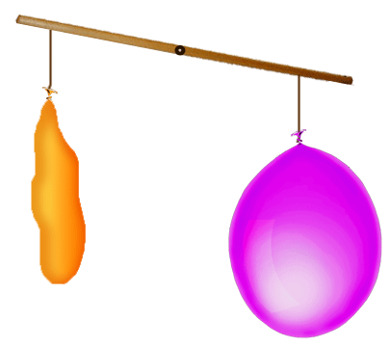
Вес воздуха
Хотя мы и не чувствуем воздух вокруг себя, воздух - это не ничто. Воздух - это смесь газов: азота, кислорода и других. А газы, как и другие вещества, состоят из молекул, и поэтому имеют вес, хотя и небольшой.
С помощью опыта можно доказать, что воздух имеет вес. На середине палки длиной сантиметров в шестьдесят укрепим веревочку, а к обоим ее концам привяжем два одинаковых воздушных шарика. Подвесим палку за веревочку и увидим, что она висит горизонтально. Если теперь проткнуть иголкой один из надутых шариков, из него выйдет воздух, и тот конец палки, к которому он был привязан, поднимется вверх. Если проколоть и второй шарик, то палка снова займет горизонтальное положение.

Slide 7
Вес воздуха
Это происходит потому что воздух в надутом шарике плотнее, а значит, и тяжелее, чем тот, что находится вокруг него.
Сколько весит воздух, зависит от того, когда и где его взвешивают. Вес воздуха над горизонтальной плоскостью — это атмосферное давление. Как и все предметы, окружающие нас, воздух тоже подвержен земному притяжению. Оно-то и наделяет воздух весом, который равен 1 кг на квадратный сантиметр. Плотность воздуха равна около 1,2 кг/м3, то есть куб со стороной 1 м, наполненный воздухом, весит 1,2 кг.

Slide 8
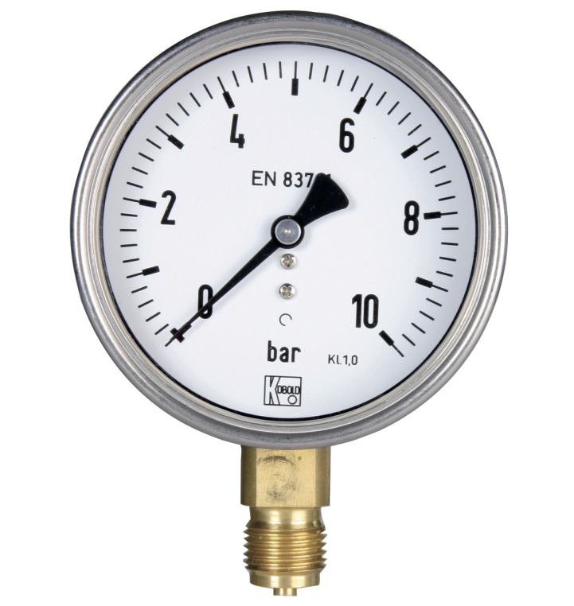
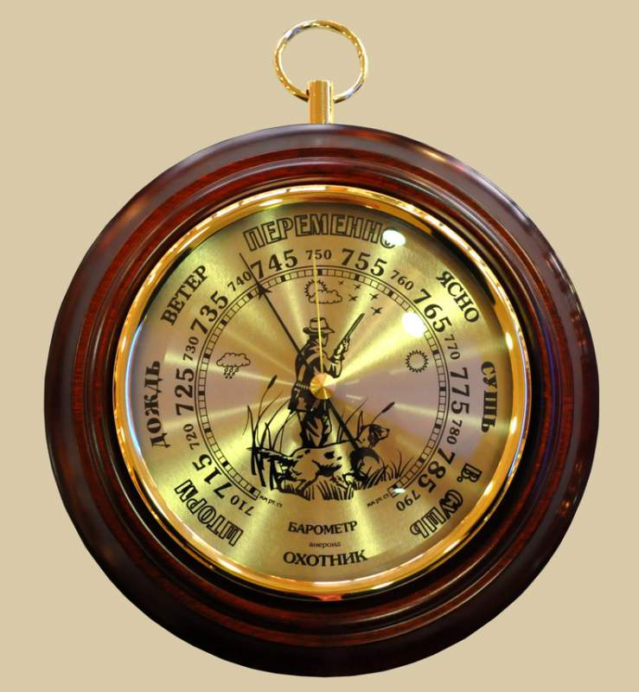
Приборы для измерения атмосферного давления
Существует два прибора измеряющие атмосферное давление. Это барометр и манометр.

Slide 9
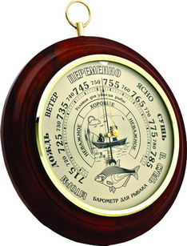
Барометр
Барометр- это прибор для измерения атмосферного давления. Ртутный барометр был изобретён итальянским учёным Эванджелиста Торричелли в 1644 году.
В жидкостных барометрах давление измеряется высотой столба жидкости в трубке, запаянной сверху, а нижним концом опущенной в сосуд с жидкостью. Ртутные барометры — наиболее точные, используются на метеостанциях.

Slide 10
Использование барометров
В быту обычно используются механические барометры. В анероиде жидкости нет. Он показывает атмосферное давление, действующее на гофрированную тонкостенную металлическую коробку, в которой создано разрежение. При понижении атмосферного давления коробка слегка расширяется, а при повышении — сжимается и воздействует на прикрепленную к ней пружину. На практике часто используется несколько (до десяти) анероидных коробок, соединенных последовательно, и имеется рычажная передаточная система, которая поворачивает стрелку, движущуюся по круговой шкале, проградуированной по ртутному барометру. Также в настоящее время широкое распространение получили цифровые барометры.

Slide 11
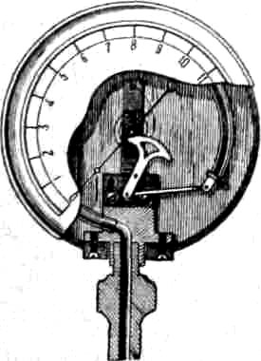
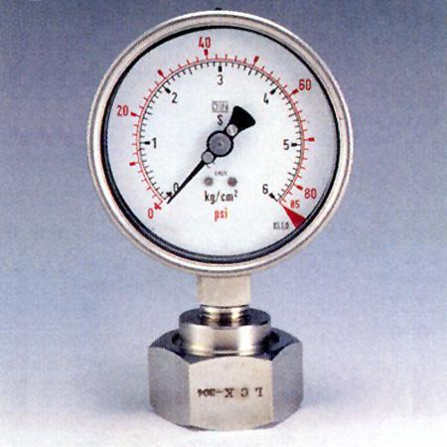
Манометр
Манометр — прибор, измеряющий давление жидкости или газа.
Передний вид
Задний вид

Slide 12
Принцип работы манометра
Принцип действия манометра основан на уравновешивании измеряемого давления силой упругой деформации трубчатой пружины или более чувствительной двухпластинчатой мембраны, один конец которой запаян в держатель, а другой через тягу связан с трибко-секторным механизмом, преобразующим линейное перемещение упругого чувствительного элемента в круговое движение показывающей стрелки.

Slide 13
СПАСИБО ЗА ВНИМАНИЕ!!!

